Slide 1
En Jocotepec

Slide 2
A N T E C E D E N T E S
Casos Confirmados en Jalisco en los años 2009, 2010, 2011 y 2012
4,953
1,172
175
560
Para el 2013, la incidencia se ha incrementado en un 400% para el Dengue Clásico, y en un 1000% en el Dengue Hemorrágico.

Slide 3
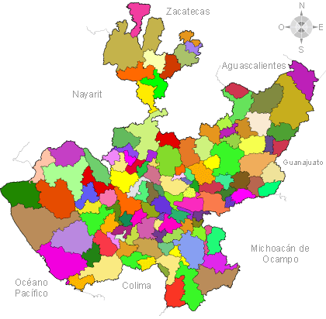
J U S T I F I C A C I Ó N
Cercanía y relación de Jocotepec
con la Zona Metropolitana
de Guadalajara
Guadalajara, Zapopan, TonaláTlaquepaque
Jocotepec
El tránsito de personas en ambos sentidos es muy fluido:
Comercio
Estudio
Trabajo
Turismo

Slide 4
J U S T I F I C A C I Ó N
Con acciones fáciles y poco recurso se logra
un gran impacto de Salud.
Por el tipo de enfermedad y la forma de transmitirse….
Descacharrización y Concientización
Eliminando sus criaderos
Eliminar mosquito

Slide 5
P R O C E D I M I E N T O
“Todos Alerta contra el Dengue
en Jocotepec”
Planeación del Proyecto
Presentación del Proyecto al Consejo Mpal. De Salud
Actividades
Preparación
Resultados

Slide 6
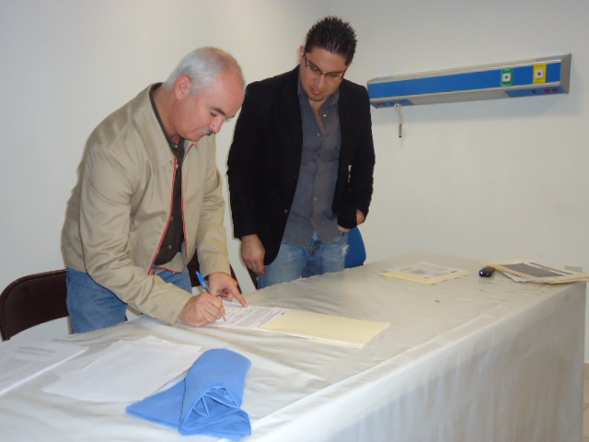
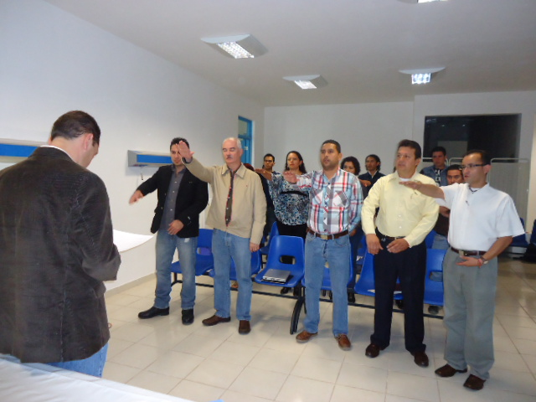
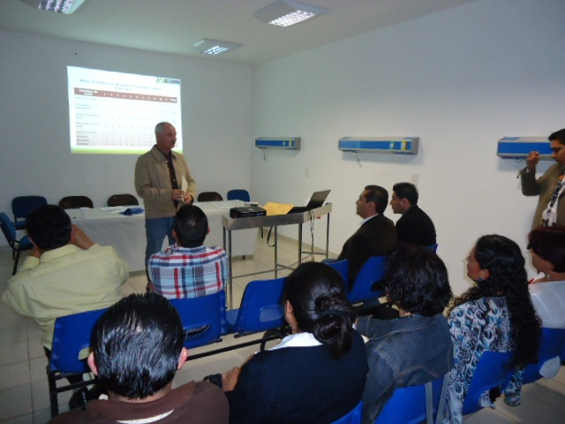
PLANEACIÓN
Secretaria de Salud
Particulares
Gobierno Municipal
Consejo de Salud Municipal de Jocotepec
Se conformó el 16 de enero de 2013

Slide 7
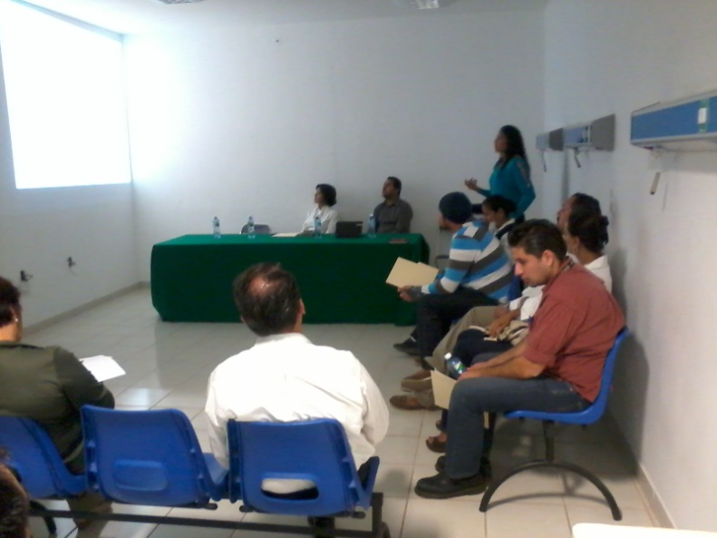
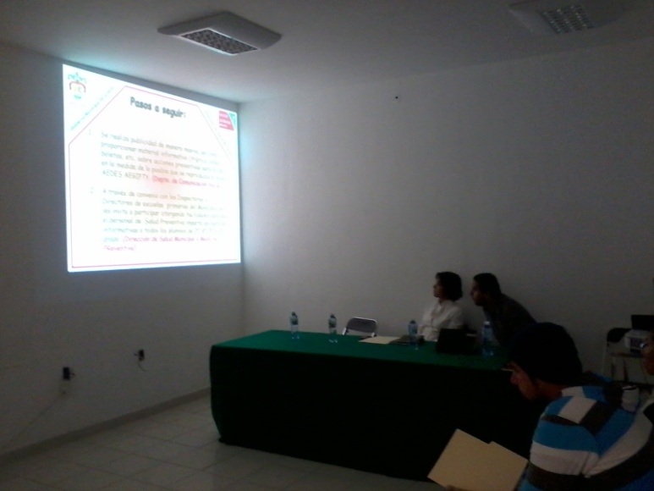
PRESENTACIÓN
Reunión Consejo de Salud Municipal
27 de febrero de 2013
Exposición por parte de la Dirección de Salud Mpal., la situación actual sobre el Dengue y se propone el programa:
“TODOS ALERTA CONTRA EL DENGUE
EN JOCOTEPEC”

Slide 8
O B J E T I V O S
Objetivo General:
Realizar acciones para disminuir significativamente factores de riesgo que pudieran ocasionar un brote de DENGUE
Objetivos Específicos:
Difundir en la Población la Información sobre la enfermedad del Dengue y medidas de prevención.
Realizar la descacharrización del municipio con la mayor participación de la sociedad
Agradecer a los niños del Municipio su participación en el Programa con un juguete que les será entregado en el evento del “Dia del Niño”

Slide 9
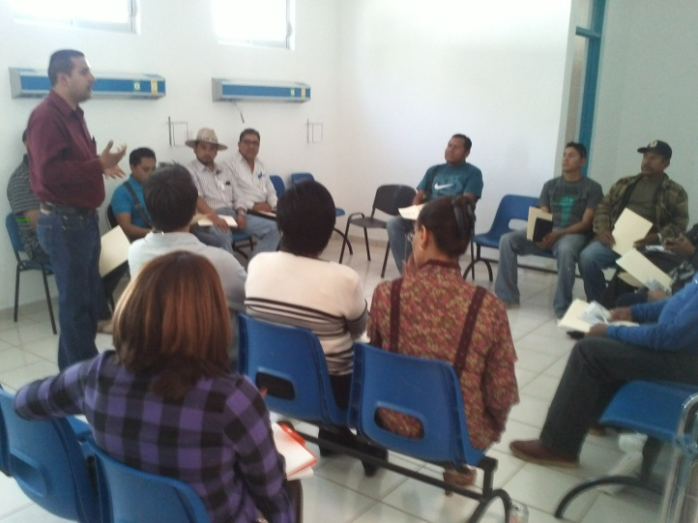
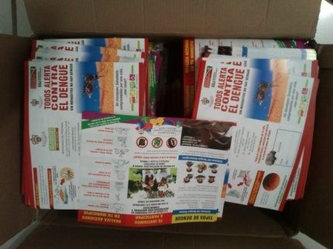
PREPARACIÓN
Se invitó a participar a Delegados y Agentes Mpales., Supervisores y Directores Escolares, DIF Municipal, Secretaria de Salud, Varios Departamentos Mpales y población en General.
Se Preparó el recurso material y humano que se necesitaría.
Se calendarizaron las actividades.

Slide 10
Recursos humanos
24 Integrantes del Consejo de Salud Municipal
13 Delegados y Agentes Municipales
3 promotoras de la Secretaría de Salud
2 choferes
28 ayudantes
Equipo coordinador del evento final
150 voluntarios p/ evento

Slide 11
Recursos Materiales
Proyector
Lap top
6,000 trípticos
10,000 boletos
17 lonas
2 vehículos utilitarios
Combustible
Renta de 2 camiones durante 16 días
Comida para personal de descacharrización

Slide 12
C A L E N D A R I Z A C I O N
MARZO
Platica y repartición de trípticos en escuela y/o perifoneo
Descacharrización
DOM | LUN | MAR | MIER | JUE | VIE | SAB
10 | 11 | 12 | 13 | 14 | 15 | 16
17 | 18 | 19 | 20 | 21 | 22 | 23
24 | 25 | 26 | 27 | 28 | 29 | 30
31
San Cristobal
y El Sauz
San Pedro
Chantepec
San Juan C.
San Juan C.
San Cristobal
y El Sauz
San Pedro
Chantepec
San Juan C.
El Molino
San Juan C.
San Juan C.
El Molino
V A C A C I O N E S

Slide 13
C A L E N D A R I Z A C I O N
ABRIL
Platica y repartición de trípticos en escuela y/o perifoneo
Descacharrización
DOMINGO | LUNES | MARTES | MIERCOLES | JUEVES | VIERNES | SABADO
 | 1 | 2 | 3 | 4 | 5 | 6
7 | 8 | 9 | 10 | 11 | 12 | 13
14 | 15 | 16 | 17 | 18 | 19 | 20
21 | 22 | 23 | 24 | 25 | 26 | 27
28 | 29 | 30
V A C A C I O N E S
Las Trojes
Potrerillos y San Luciano
Huejotitán
Zapotitán
Nextipac
Potrerillos y San Luciano
Las Trojes
Huejotitán
Zapotitán
Jocotepec
Jocotepec
La Loma
La Loma
S.O. Jocotepec
Nextipac
N.E. Jocotepec
S.E. Jocotepec
N.O. Jocotepec
Jocotepec
Jocotepec
EVENTO DE CIERRE DE PROGRAMA

Slide 14
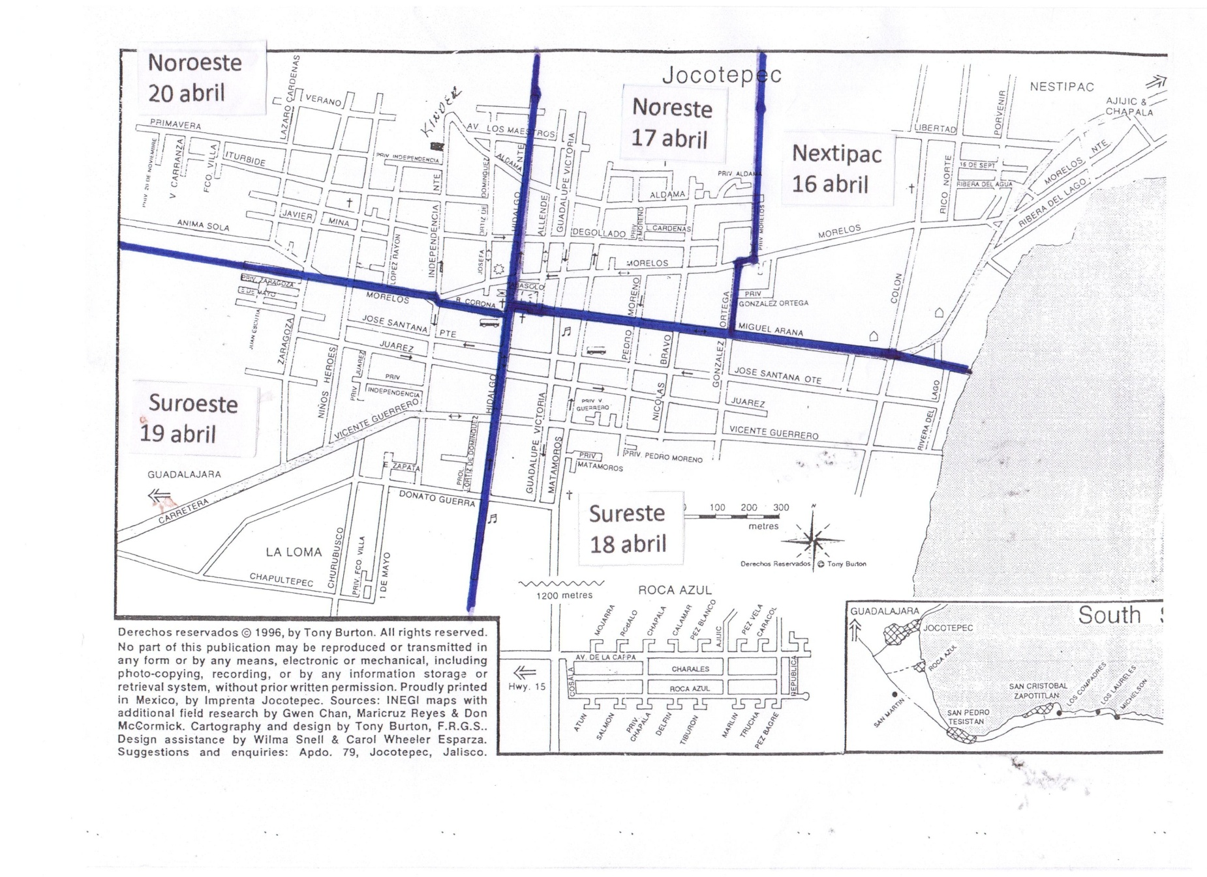
DIVISION Y CALENDARIZACION
PARA JOCOTEPEC

Slide 15
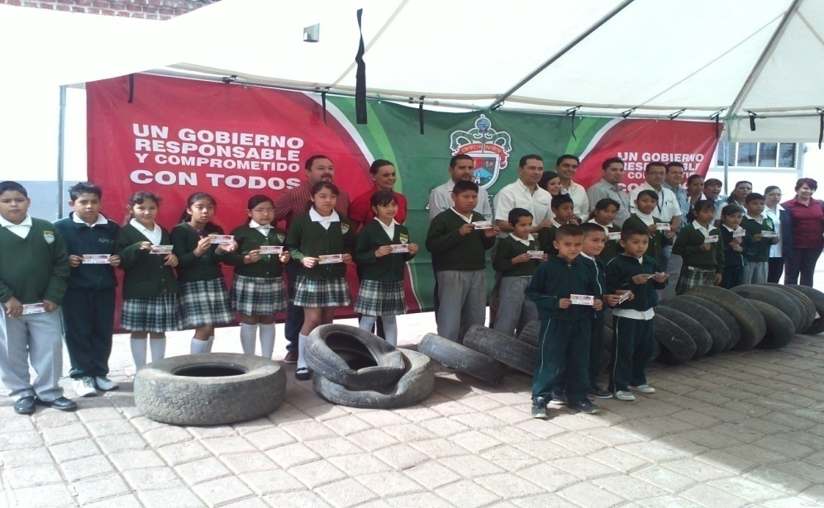
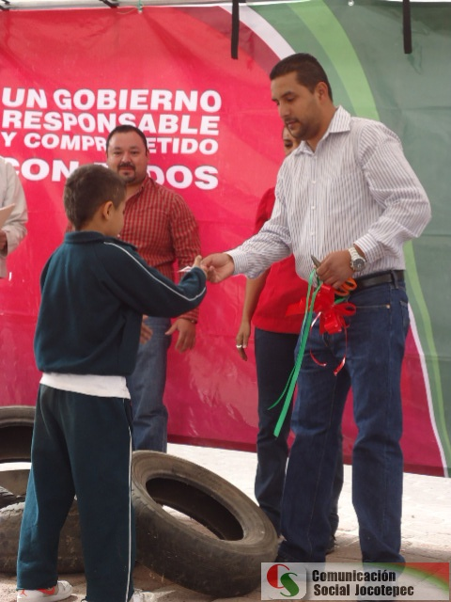
ACTIVIDADES
1.- El día 12 de marzo se dio inicio al Programa en San Cristóbal Zapotitlán, Mpio. de Jocotepec, con la presencia de Autoridades Municipales y de Salud
Los niños entregando llantas a cambio de un boleto canjeable por un juguete

Slide 16
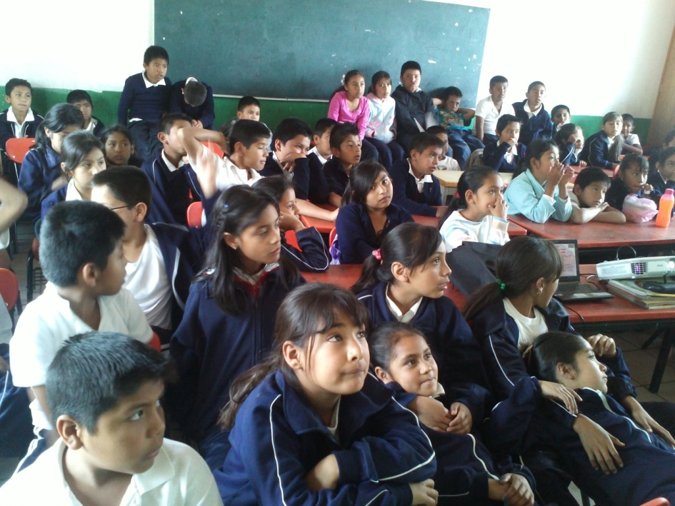
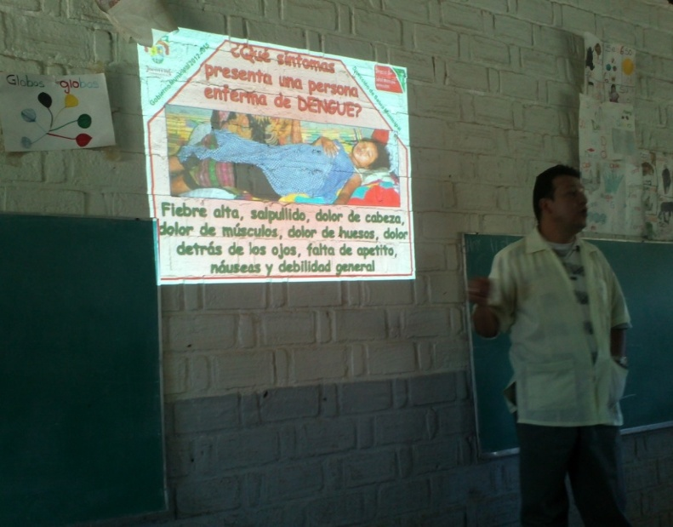
ACTIVIDADES
2.- Plática sobre el Dengue a los alumnos de primaria, repartición de trípticos y motivación a participar entregando sus cacharros a cambio de un boleto que sería canjeado por un juguete
Tuvimos excelente respuesta en las escuelas
Se les llevó información visual, verbal y escrita sobre el Dengue

Slide 17
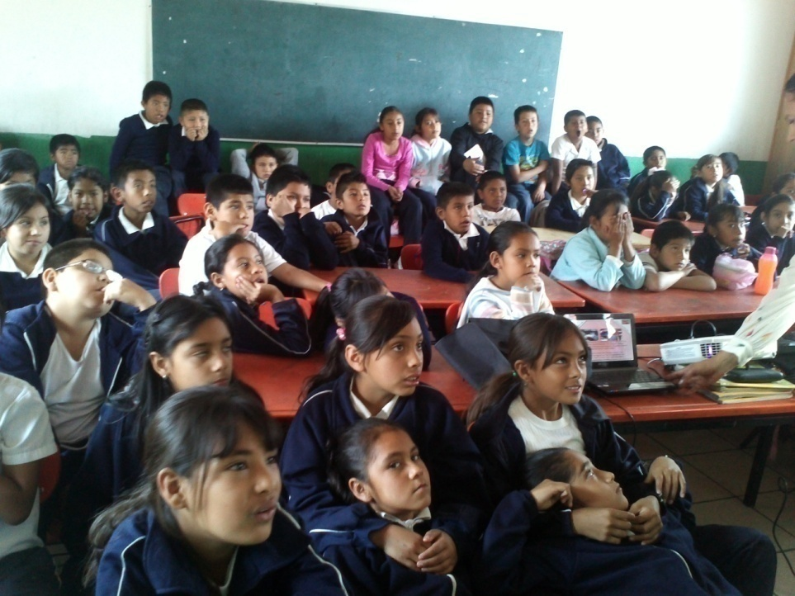
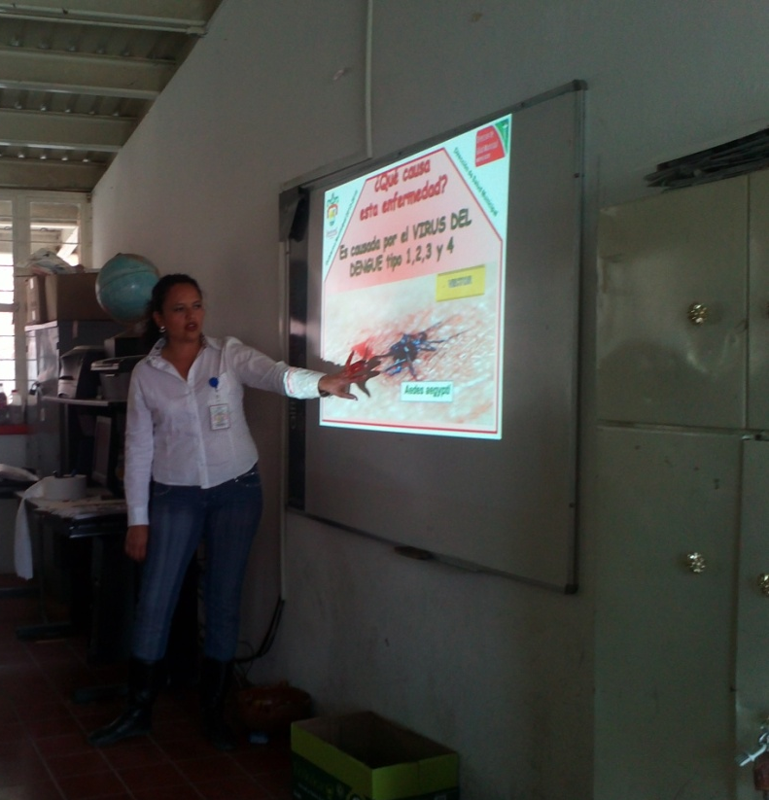
ACTIVIDADES
Se utilizo material gráfico para llamar su atención
Se mostraron muy interesados
en el tema

Slide 18
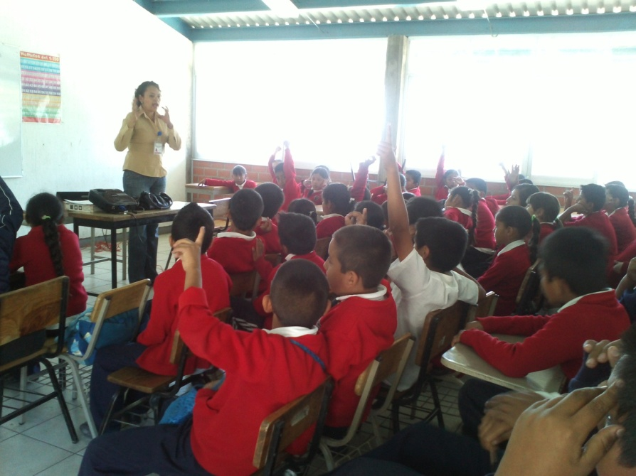
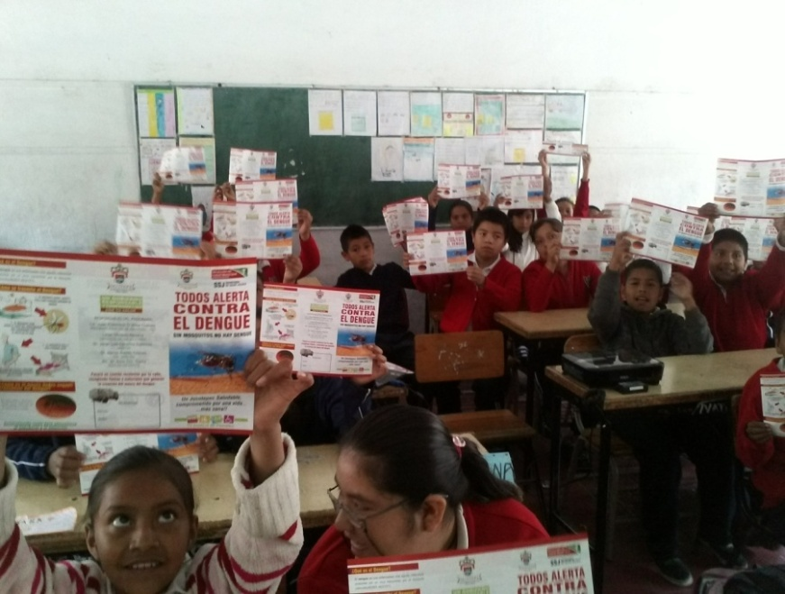
ACTIVIDADES
En general, hubo muy buena participación de los alumnos
Se llevaron a su casa la información para compartirla con la familia

Slide 19
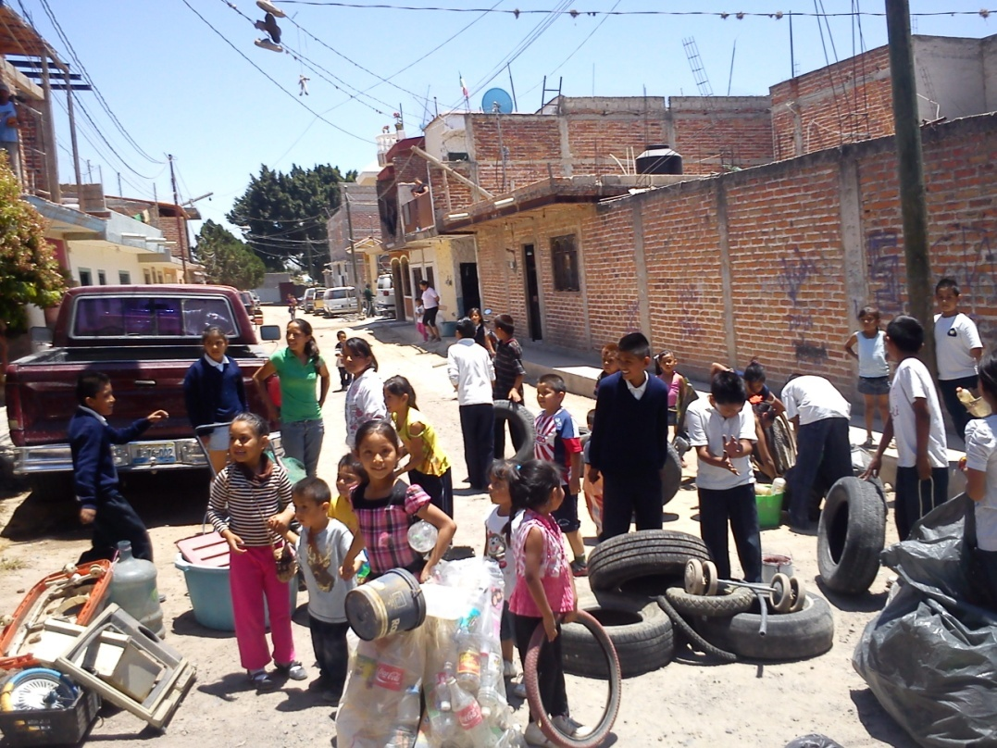
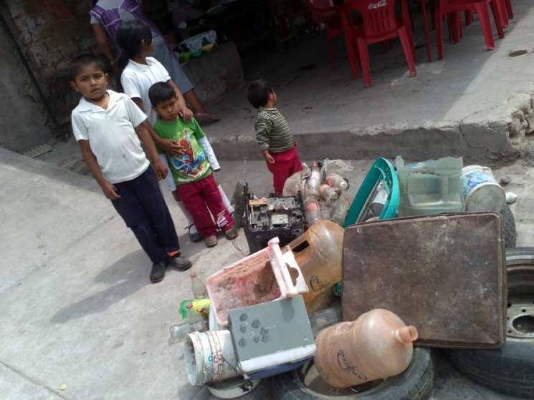
ACTIVIDADES
2 Al día siguiente los camiones del Ayuntamiento pasaron por las calles recogiendo los cacharros y el personal de Salud entregando boletos
a los niños que participaron
Ya nos estaban
Esperando!!!!

Slide 20
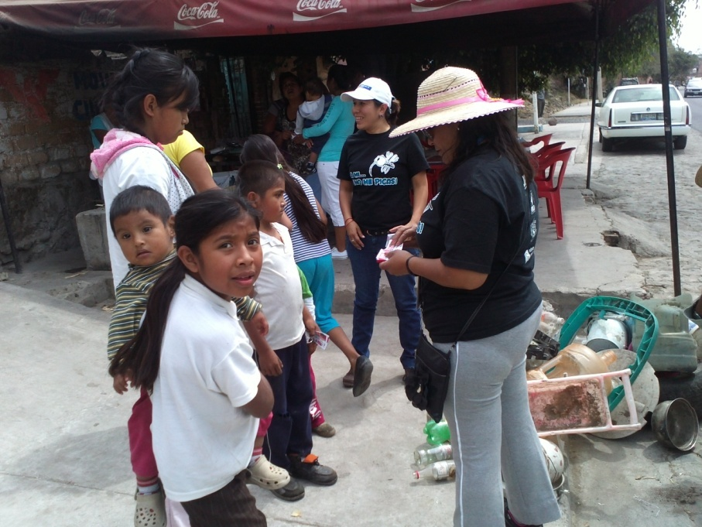
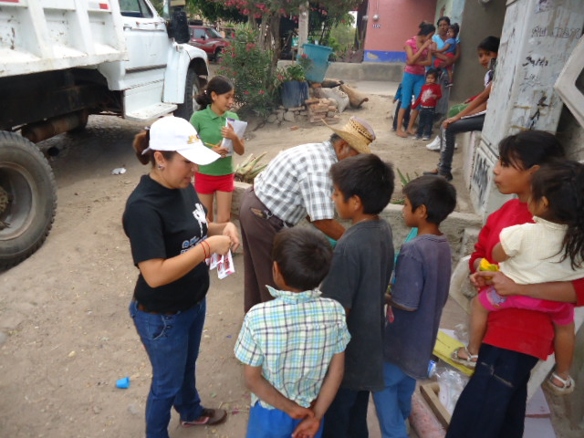
ACTIVIDADES
En agradecimiento,
se les entrega un boleto que será canjeable por un juguete

Slide 21
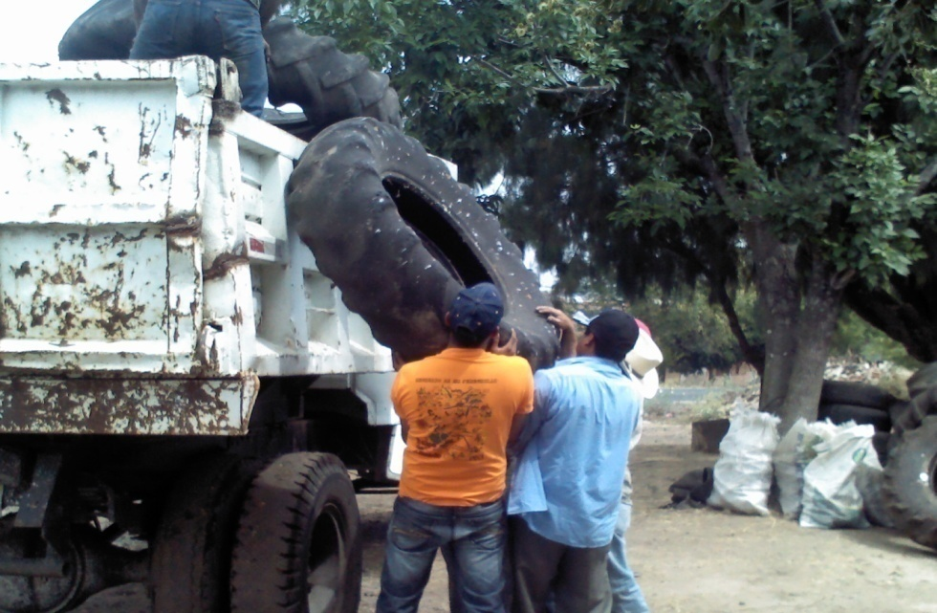
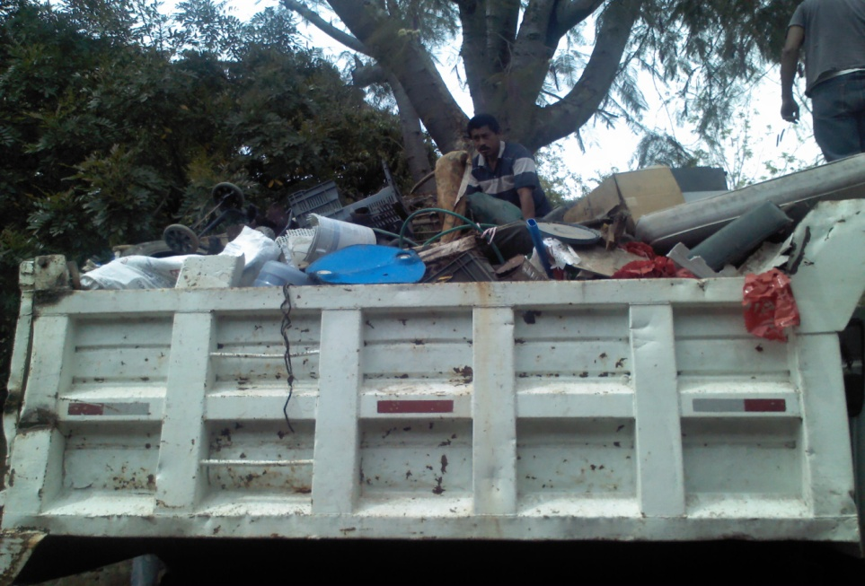
ACTIVIDADES
El personal de apoyo se lleva los cacharros
en los camiones

Slide 22
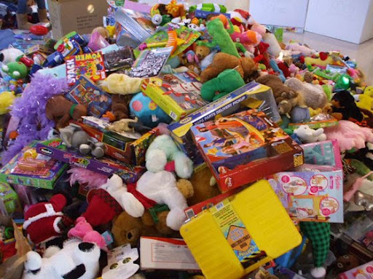
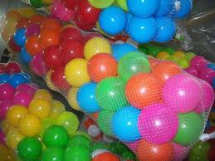
ACTIVIDADES
3 Y despues ….. A cumplir!!!
El DIF Municipal a cargo de la Sra. Lilián Olmedo de O´shea se integró al proyecto para organizar junto con el Consejo de Salud Municipal, Delegados y Agentes Mpales y Gobierno Municipal, el festejo del “Día del Niño”
10,487 JUGUETES RECAUDADOS
Y en ese evento se les entregaron los juguetes a los niños que nos apoyaron

Slide 23
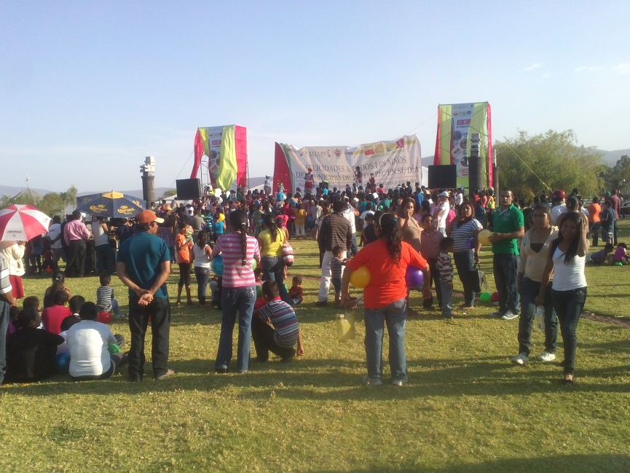
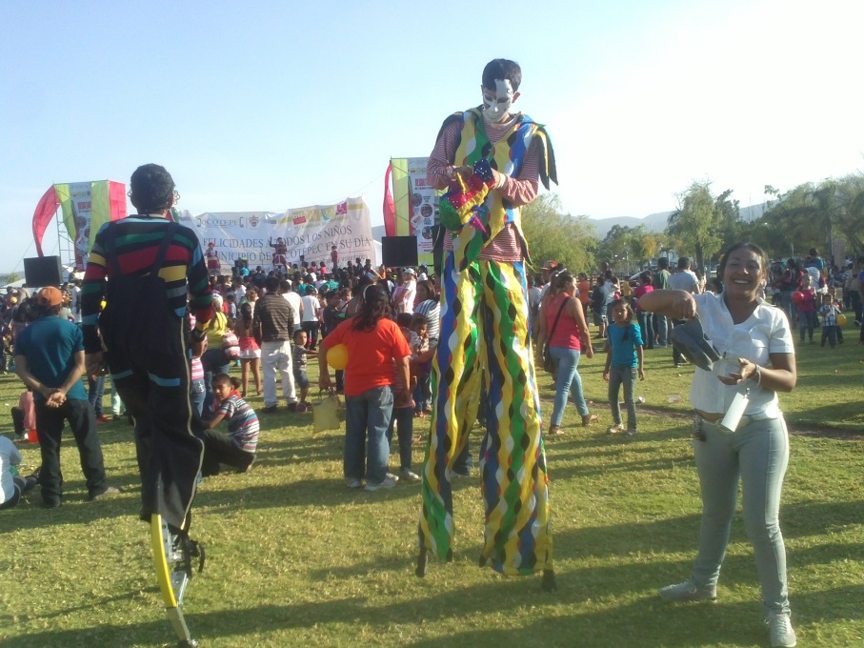
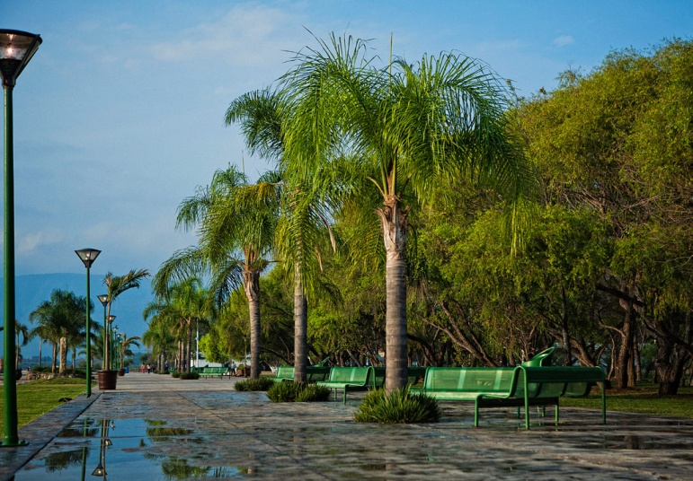
ACTIVIDADES
FECHA: 28 de abril de 2013
HORA: 4:00 p.m.
LUGAR: Malecón de Jocotepec

Slide 24
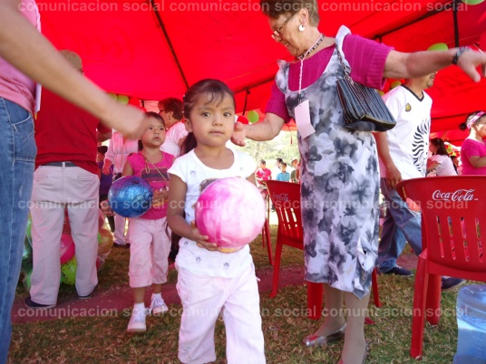
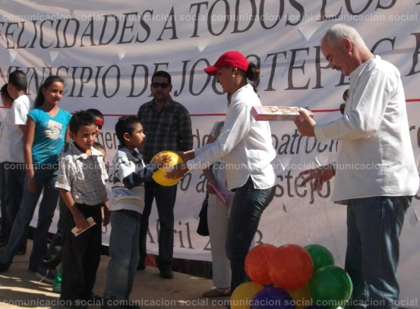
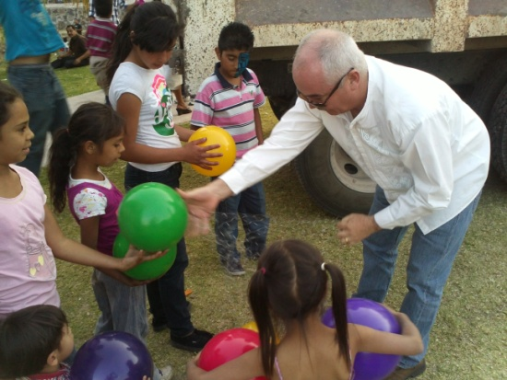
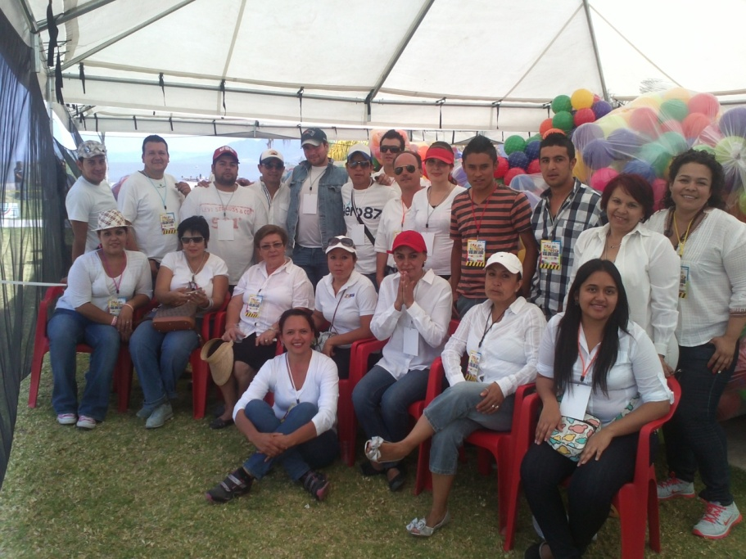
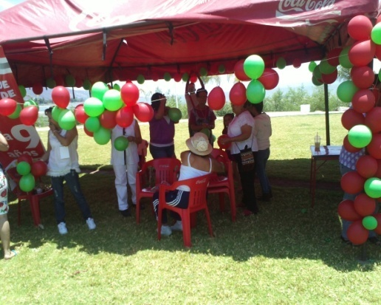
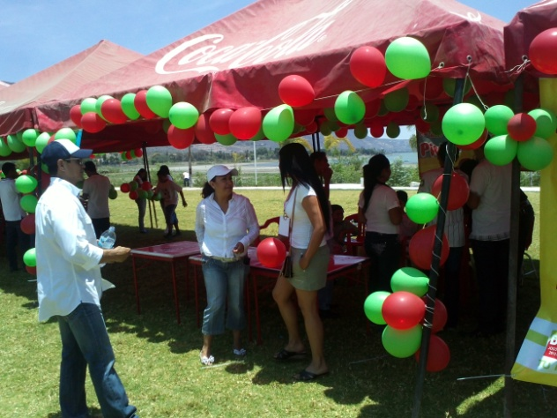
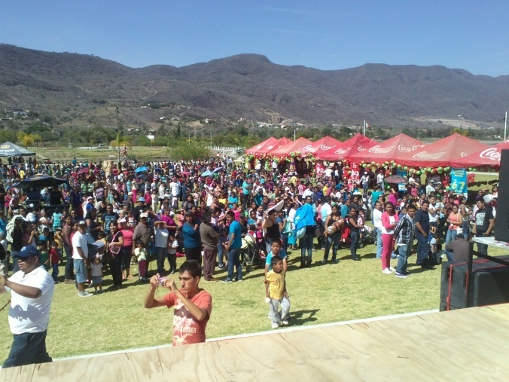
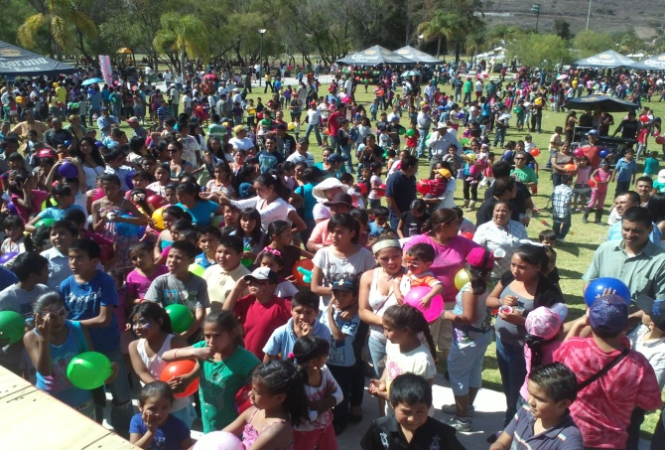
Memoria Fotográfica

Slide 25
RESULTADOS
LOCALIDADES VISITADAS:
14
ESCUELAS VISITADAS:
34
VIAJES DE CACHARROS:
64
=
448 m3
BOLETOS ENTREGADOS
7,465
11 de Marzo 2013
22 de abril de 2013
POBLACIÓN BENEFICIADA:
TODO EL MUNICIPIO DE JOCOTEPEC
43,690* HABITANTES
*POBLACIÓN DE 5 – 14 AÑOS, SEGÙN “COEPO”.

Slide 26
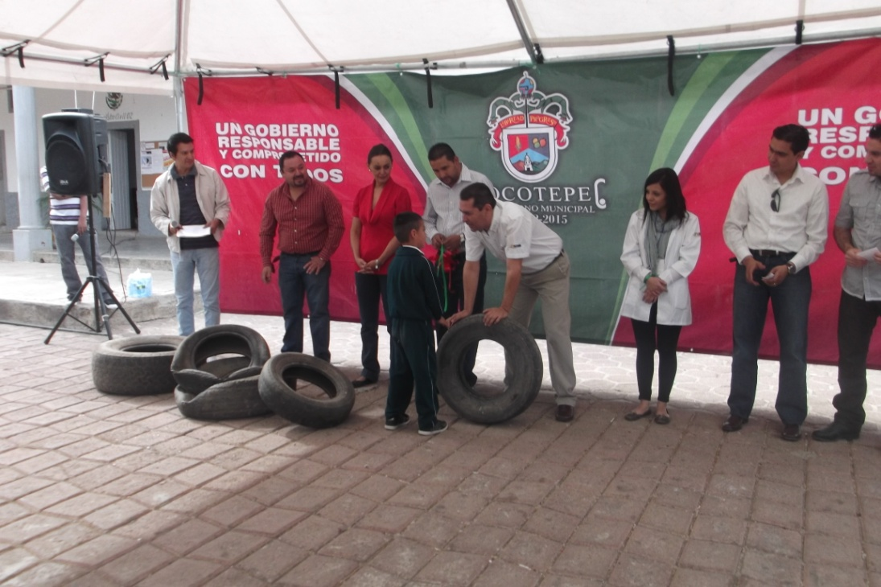
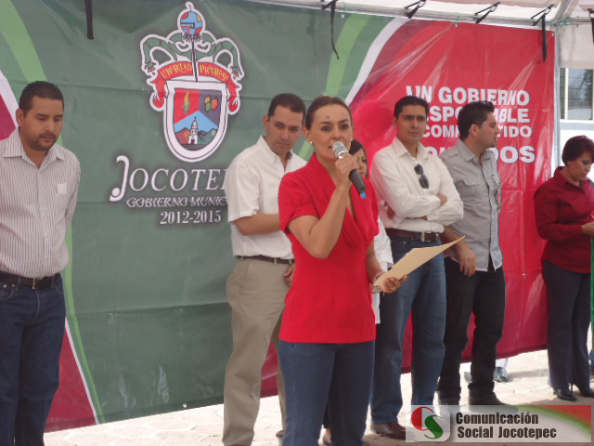
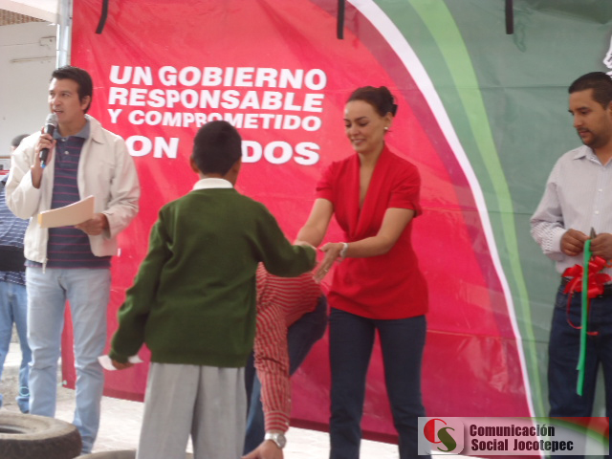
Memoria Fotográfica

Slide 27
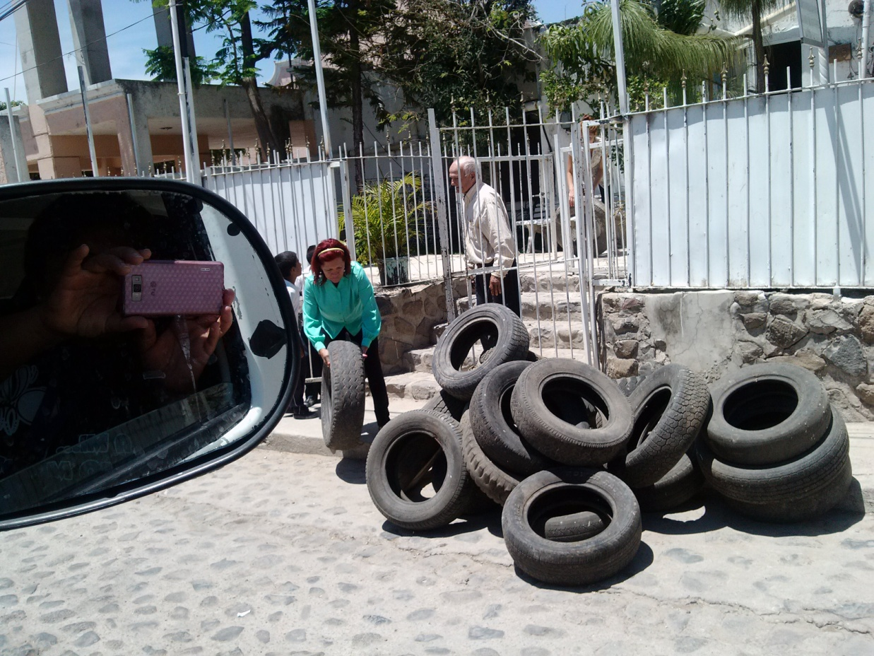
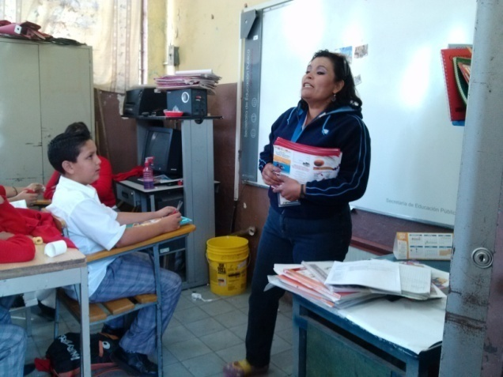
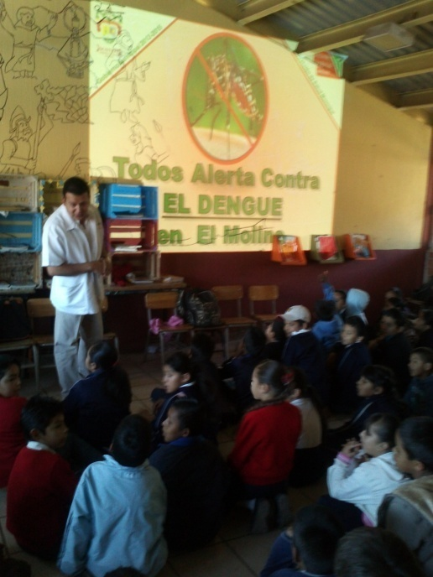
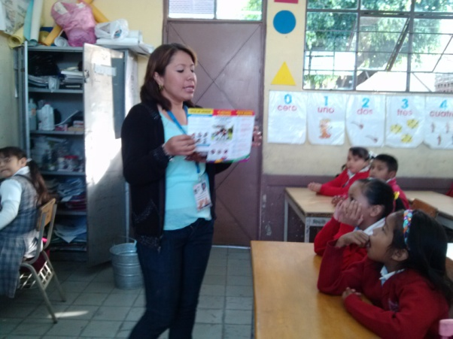
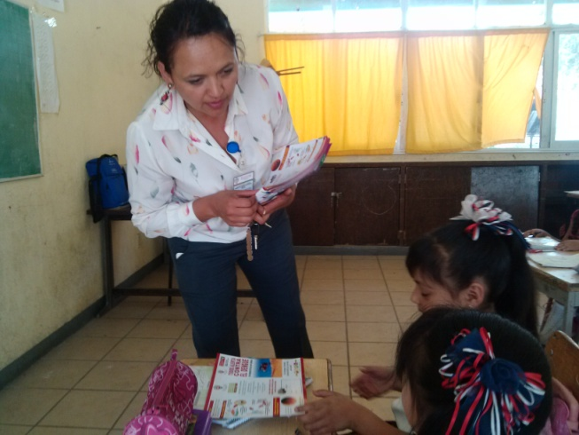
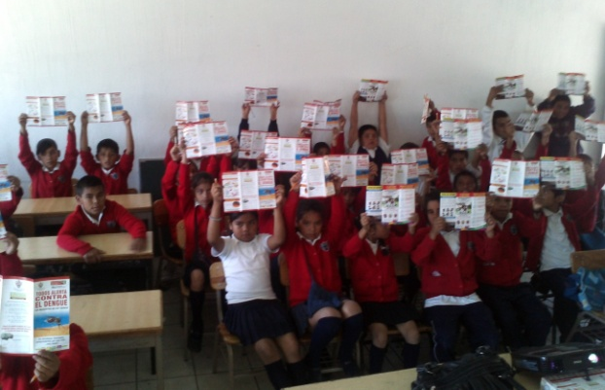
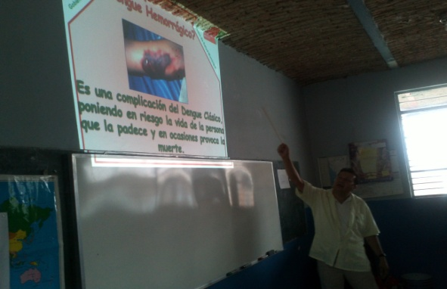
Memoria Fotográfica

Slide 28
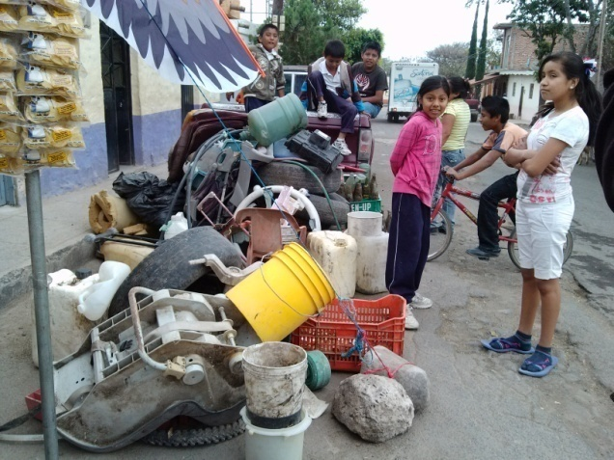
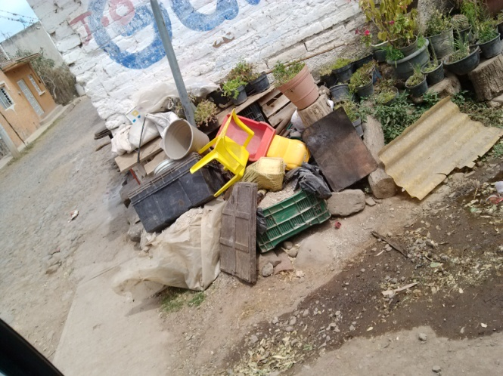
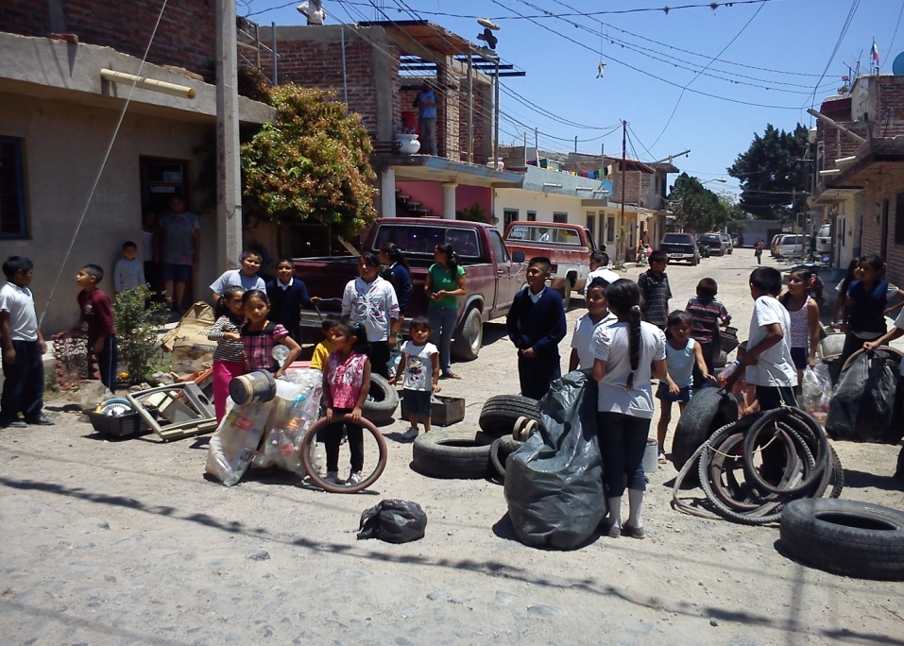
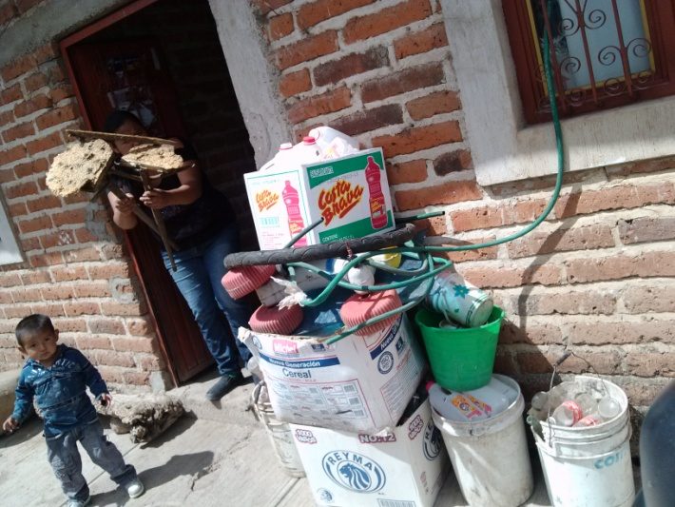
28
Memoria Fotográfica

Slide 29
Memoria Fotográfica

Slide 30
Memoria Fotográfica

Slide 31
Memoria Fotográfica

Slide 32
Responsables del Programa:
C. John Francis O´shea Cuevas
Presidente Municipal de Jocotepec, Jal.
C. Lilián Olmedo Navarro
Presidenta del DIF Jocotepec
Dr. Jorge Luis Garavito Espinoza
Director de Salud Municipal
Dr. Martín Robles Esteves
Sub Director de Salud Municipal
Dr. Miguel Ibarra Garavito
Coordinador de Área en Jocotepec
María de Jesús Gutiérrez Gaeta
Medicina Preventiva
C. Fabiola Cortés Oliva
Promotora de Salud
Irene Inclán Navarrro
Promotora de Salud
Ma. Guadalupe Álbarez López
Promotora de Salud
Poncitlán, Jal., 25 de marzo de 2013

